Slide 1
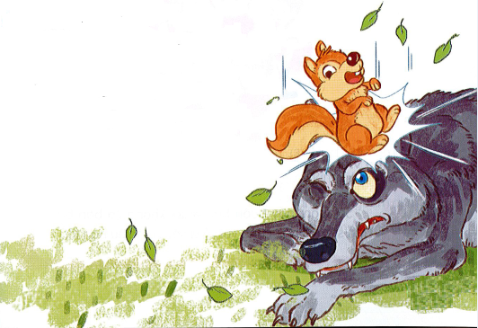
a. Chuyện gì xảy ra khi sóc đang chuyền trên cành cây?
b. Sói hỏi sóc điều gì?
c. Vì sao sói lúc nào cũng
cảm thấy buồn bực?

Slide 2











Bài 4
Chú bé chăn cừu
Giáo viên: Nguyễn Thị Loan
Notes:
更多模板请关注：https://haosc.taobao.com

Slide 3


1
Khởi động

Slide 4
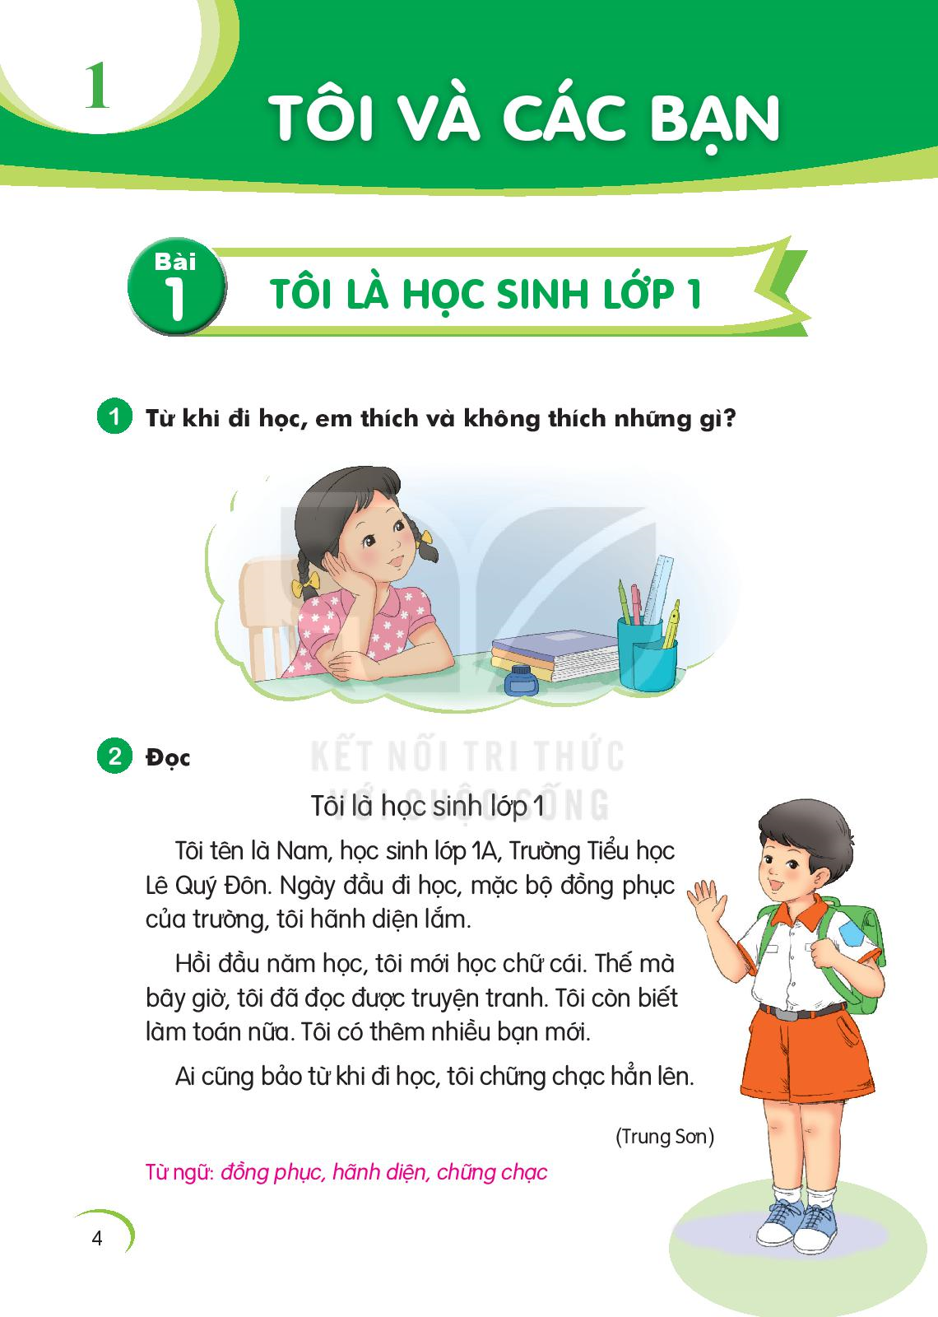
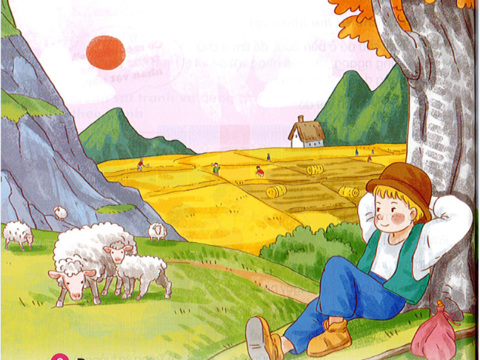
1. Quan sát tranh và nói về con người, cảnh vật trong tranh?

Slide 5
2
Đọc

Slide 6
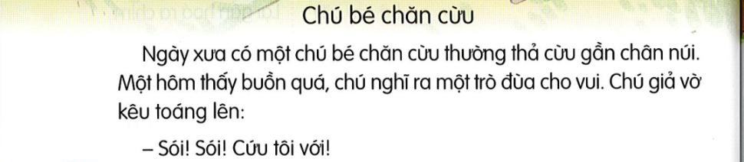
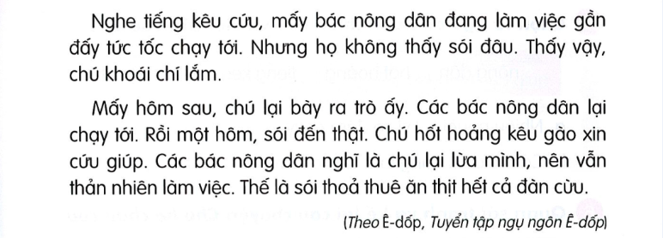

Slide 7
Từ khó:
chăn cừu,
tức tốc,
khoái chí,
hốt hoảng,
thỏa thuê

Slide 9
chú bé chăn cừu
Ngày xưa có một chủ bé chăn Cừu thường thả Cừu gần chân núi. Một hôm thấy buồn quá, chủ nghĩ ra một trò đùa cho Ui. Chú giả vờ kêu toáng lên:
- Sói! Sói! Cứu tôi với!
Nghe tiếng kêu cứu, mấy bác nông dân đang làm việc gần đấy tức tốc chạy tới. Nhưng họ không thấy sói đâu. Thấy vậy, chủ khoái chí lắm.
Mấy hôm sau, chú lại bày ra trò ấy. Các bác nông dân lại chạy tới. Rồi một hôm, sói đến thật. Chú hốt hoảng kêu gào xin cứu giúp. Các bác nông dân nghĩ là chú lại lừa mình, nên vẫn thản nhiên làm việc. Thế là sói thoả thuê ăn thịt hết cả đàn Cừu.
1
2
3

Slide 10

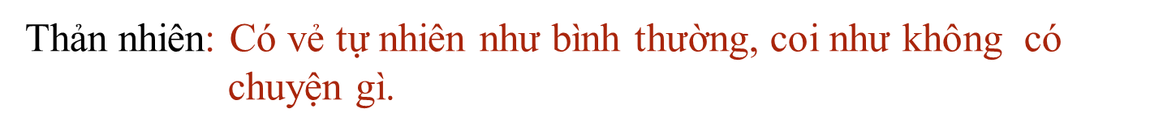

Slide 11
Luyện đọc nhóm
Thi đọc nhóm

Slide 12
3
Trả lời
câu hỏi

Slide 13
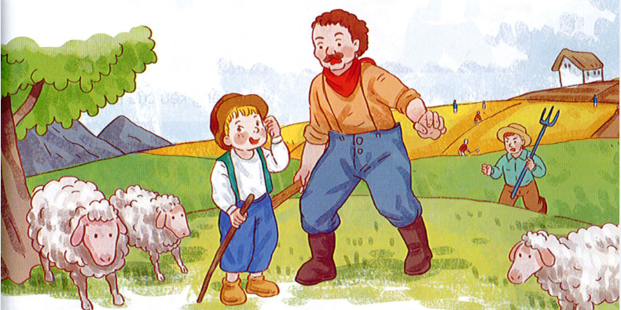
a. Ban đầu, nghe tiếng kêu cứu, mấy bác nông dân đã làm gì?
b. Vì sao bầy sói có thể thoả thuê ăn thịt đàn Cừu?
C. Em rút ra được bài học gì từ Câu chuyện này?

Slide 14

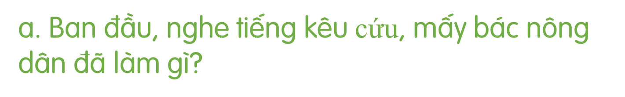
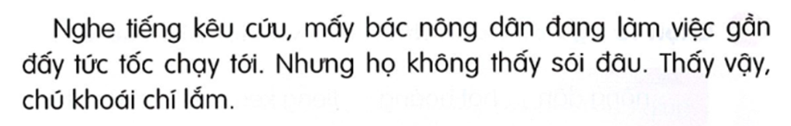
Ban đầu, nghe tiếng kêu cứu, mấy bác nông dân đã tức tốc chạy tới

Slide 15

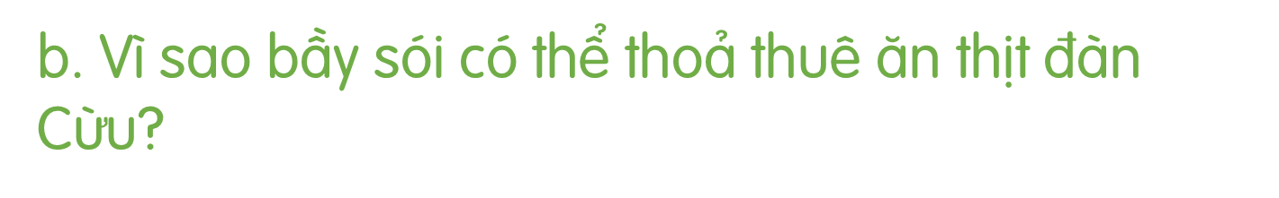

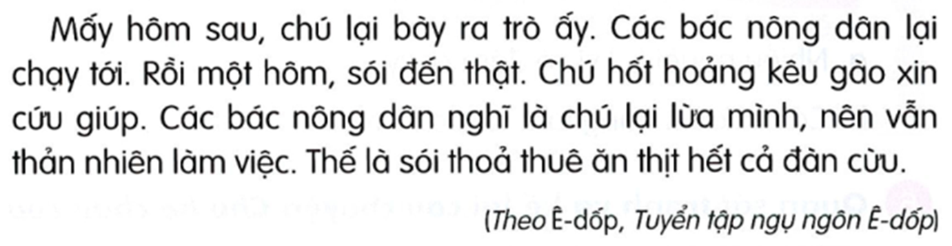
Bầy sói có thể thỏa thuê ăn thịt đàn cừu vì không có ai đến
đuổi sói giúp chú bé.

Slide 16
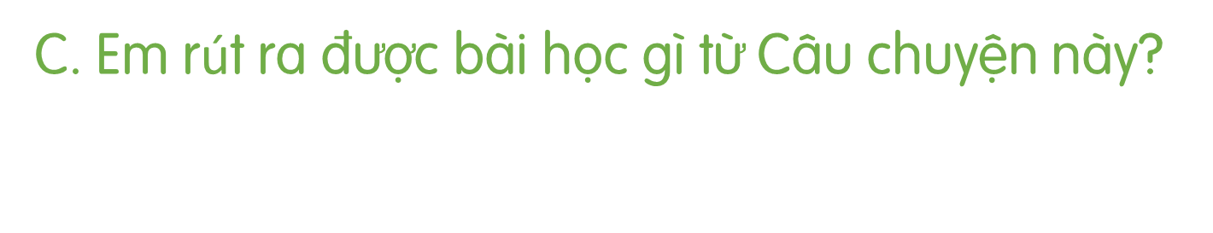
Bài học từ câu chuyện này là:
Chúng ta không nên nói dối,nên nói điều chân thật.

Slide 17
4
Viết vào vở

Slide 18
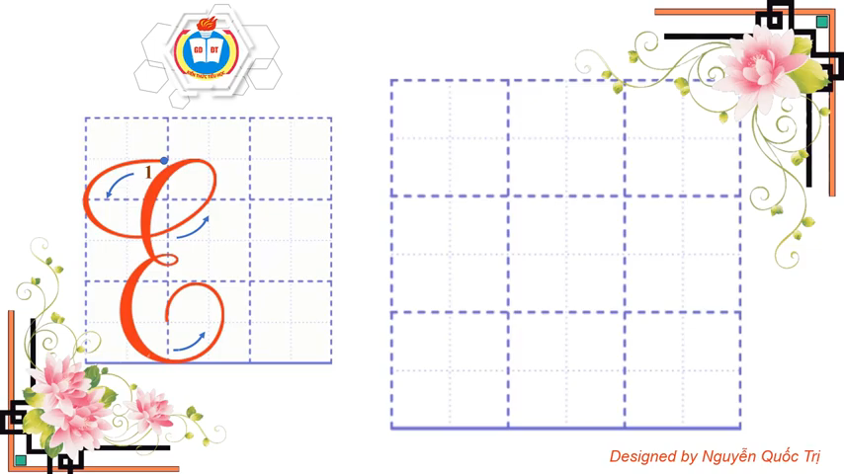

Slide 19
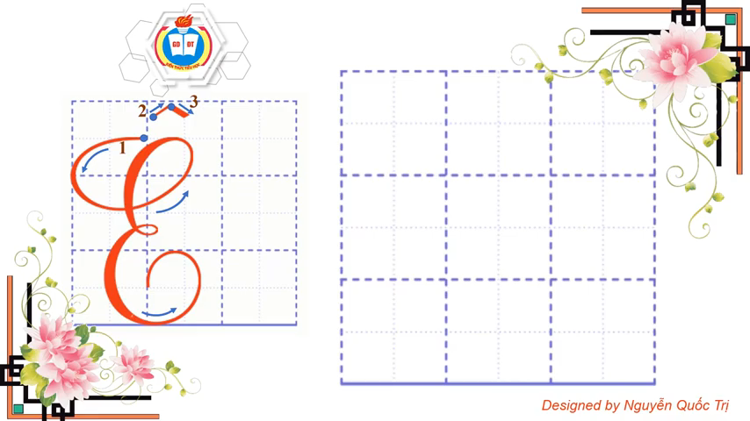

Slide 20
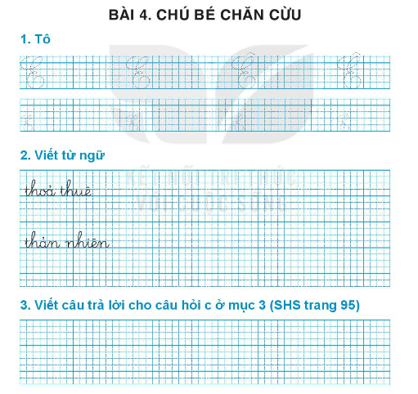

Slide 21
Viết câu trả lời cho câu hỏi c ở mục 3
chúng ta không nên nói dối
Em nghỉ rằng
(…).

Slide 22
5
Chọn từ ngữ

Slide 23
Chọn từ ngữ để hoàn thiện câu và viết câu vào vở
hốt hoảng
tiếng kêu cứu thản nhiên
nông dân
a) Nhiều người vì có đám cháy.
b) Các bác đang làm việc chăm chỉ.

Slide 24
6
Quan sát tranh

Slide 25
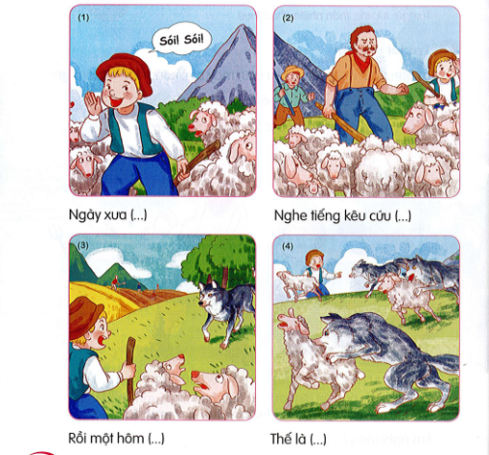
Quan sát tranh và dùng từ ngữ để nói theo tranh

Slide 26
7
Nghe viết

Slide 27
Nghe viết
Một hôm, sói đến thật. Chú bé hốt hoảng kin cứu giúp. Các bác nông dân nghĩ là chủ nói dối, nên vẫn thản nhiên làm việc.

Slide 28


Slide 29
8
Chọn từ ngữ

Slide 30
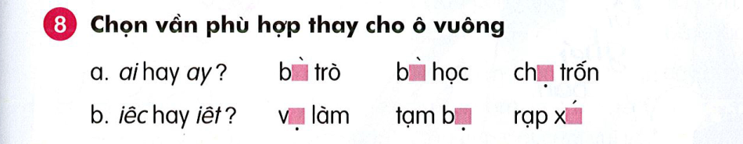
Chọn chữ phù hợp thay cho bông hoa
Bài trò
bài học
chạy trốn
việc làm
tạm biệt
rạp xiếc

Slide 31
9
Chọn ý

Slide 32
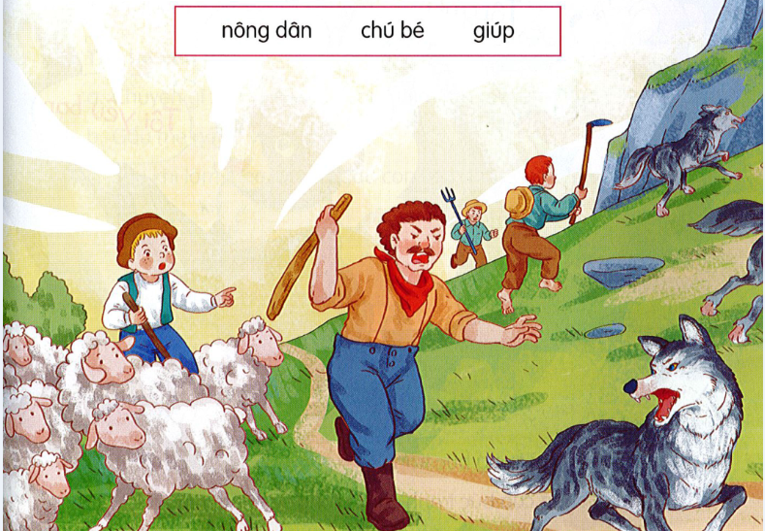
Dùng từ ngữ trong khung để nói theo tranh

Slide 33
10
Củng cố

